Slide 2
স্বাগতম

Slide 3
শিক্ষক পরিচিতি
মুহাম্মদ শহিদুজ্জামান
সহকারি শিক্ষক
বহরপুর সরকারি প্রাথমিক বিদ্যালয়
বালিয়াকান্দি,রাজবাড়ী

Slide 4
বিষয় পরিচিতি
শ্রেণি-পঞ্চম
বিষয়ঃ প্রাথমিক বিজ্ঞান

Slide 5
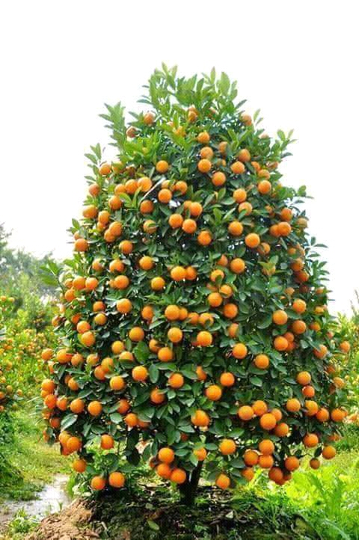
আজকের পাঠে সবাইকে শুভেচ্ছা

Slide 6
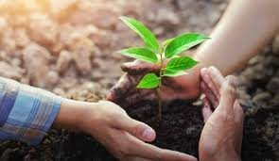
বৃক্ষরোপণ হচ্ছে পরিবেশ সংরক্ষণের একটি উপায়।
ছবিতে কী দেখা যাচ্ছে?
বৃক্ষরোপণ করছে।

Slide 7
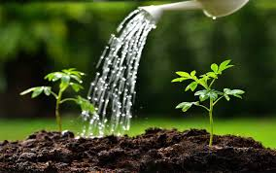
আজকের পাঠ
পরিবেশ সংরক্ষণ

Slide 8
শিখনফল
এই পাঠ শেষে শিক্ষার্থীরা...
১.৩.1 পরিবেশ সংরক্ষণ বলতে কী বুঝায় তা বলতে পারবে।
১.৩.২ মানুষ ও অন্যান্য জীবের বেঁচে থাকার জন্য পরিবেশ সংরক্ষণের প্রয়োজনীয়তা ব্যাখ্যা করতে পারবে।
১.৩.৩ অন্যকে পরিবেশ সংরক্ষণে উদ্বুদ্ধ করবে ও নিজে সক্রিয় অংশগ্রহণ করবে।

Slide 9
?
আমরা কীভাবে পরিবেশ সংরক্ষণ করতে পারি

Slide 10
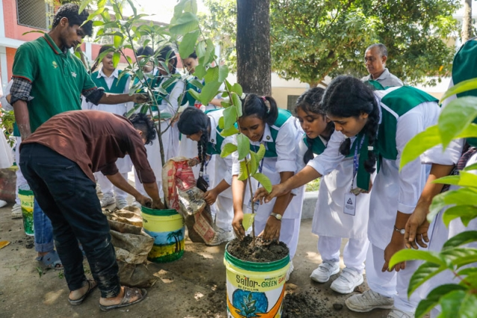
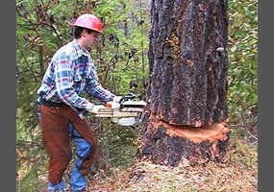
আমরা কীভাবে পরিবেশ সংরক্ষণ করতে পারি?
গাছ লাগিয়ে ও গাছ না কেটে।

Slide 11
আমরা কীভাবে পরিবেশ সংরক্ষণ করতে পারি?
কাজ শেষে বাতি নিভিয়ে রেখে।

Slide 12
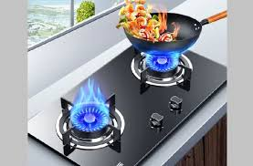
আমরা কীভাবে পরিবেশ সংরক্ষণ করতে পারি?
রান্না শেষে চুলা নিভিয়ে রেখে।

Slide 13
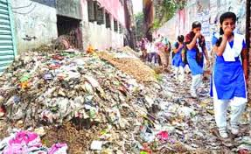
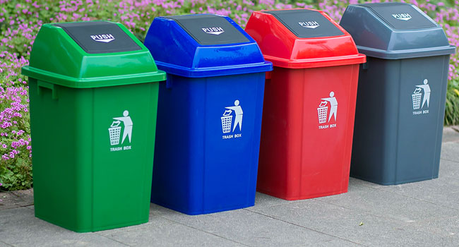
আমরা কীভাবে পরিবেশ সংরক্ষণ করতে পারি?
যেখানে সেখানে ময়লা না ফেলে নির্দিষ্ট স্থানে ফেলে।

Slide 14
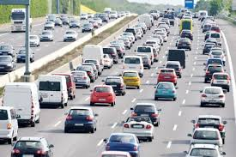
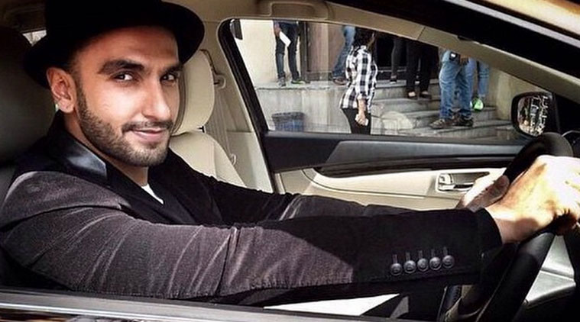
ছবিতে কী দেখা যাচ্ছে

Slide 15
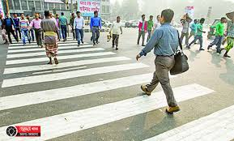
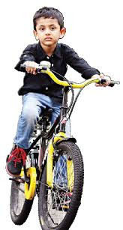
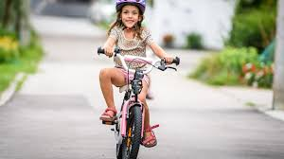
আমরা কীভাবে পরিবেশ সংরক্ষণ করতে পারি?
গাড়ি চড়ার পরিবর্তে সাইকেল বা পায়ে হেঁটে।

Slide 16
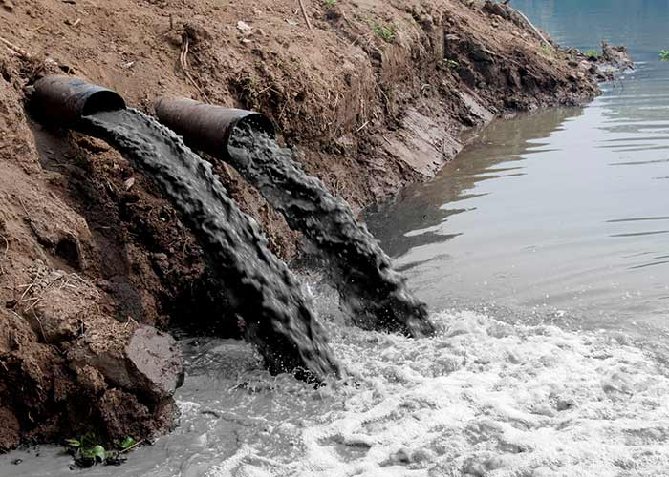
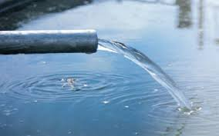
আমরা কীভাবে পরিবেশ সংরক্ষণ করতে পারি?
কল-কারখানার দূষিত পানি পরিশোধন করে।

Slide 17
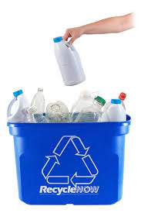
আমরা কীভাবে পরিবেশ সংরক্ষণ করতে পারি?
কোন সম্পদকে পুনরায় ব্যবহার করার উপযোগী করে প্রস্তুত করাকে রিসাইকেল বলে।
রিসাইকেল

Slide 18
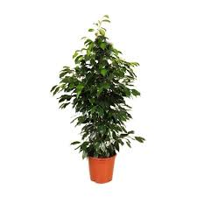
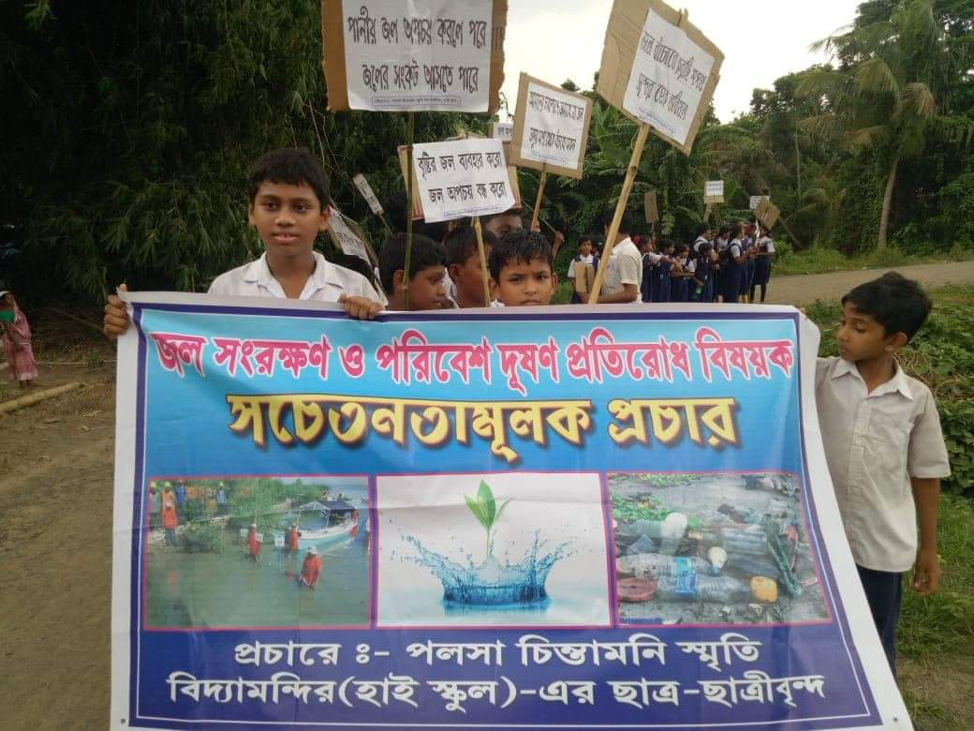
আমরা কীভাবে পরিবেশ সংরক্ষণ করতে পারি?
জনসচেতনতা বৃদ্ধি করে।

Slide 19
পাঠ্য বইয়ের সাথে সমন্বয় সাধন
তোমাদের বিজ্ঞান বইয়ের ১৩ নং পৃষ্ঠা খোল

Slide 20
নিচের ছকের মতো একটি ছক তৈরি করো।
পরিবেশ সংরক্ষণে আমরা কী কী করতে পারি?
বিদ্যুৎ বা জ্বীবাশ্ম জ্বালানির ব্যবহার কমাতে হবে।
কাজ শেষে বাতি নিভিয়ে রেখে।
গড়িতে চড়ার পরিবর্তে পায়ে হেঁটে বা সাইকেল ব্যাবহার করতে হবে।

Slide 21
শূণ্যস্থান পূরণ কর
বিদ্যুতের ব্যবহার আমরা পরিবেশ সংরক্ষণ করতে পারি।
কমিয়ে
গাছ পরিবেশ সংরক্ষণ করতে পারি।
লাগিয়ে
পরিবেশ সংরক্ষণের অন্যতম প্রধান উপায় হচ্ছে
জনসচেতনতা বৃদ্ধি করা ।

Slide 22
সংক্ষিপ্ত প্রশ্নোত্তর
পরিবেশ সংরক্ষণ বলতে কী বুঝ ?
প্রাকৃতিক পরিবেশের সুরক্ষা এবং যথাযথ ব্যবহারই হচ্ছে পরিবেশ সংরক্ষণ ।

Slide 23
সংক্ষিপ্ত প্রশ্নোত্তর
রিসাইকেল কী ?
কোন সম্পদকে পুনরায় ব্যবহার করার উপযোগী করে প্রস্তুত করাকে রিসাইকেল বলে।

Slide 24
পরিবেশ সংরক্ষণের ৩ টি উপায় লেখ?
ময়লা আবর্জনা নির্দিষ্ট স্থানে ফেলে এবং গাছ লাগিয়ে ।
প্রাকৃতিক সম্পদের ব্যবহার কমিয়ে ।
জনসচেতনতা বৃদ্ধি করে।

Slide 25
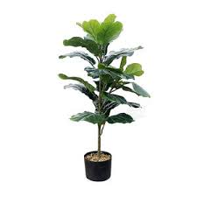
বাড়ির কাজ
তোমার এলাকার পরিবেশ সংরক্ষণে তোমার ৫ টি পদক্ষেপ লেখ।

Slide 26
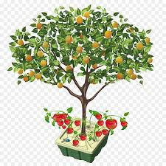
ধ
সবাই ভালো থেকো
ন্য
বা
দ

